Slide 1
倍增法
北京大学 王欣灏

Slide 2
LCA 与“树上倍增”

Slide 3
什么是"LCA" ?
Least Common Ancestors
最近 公共 祖先
什么是"最近公共祖先"？

Slide 4
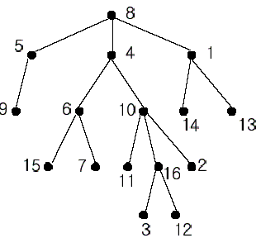
例题
最近公共祖先 (POJ1330)
给出一棵有N(编号1到N)个节点的有根树，求出指定节点对的最近公共祖先！
对于树中节点x而言，从根节点到达x的这一条路径中经过的所有节点，都称为x的祖先。如上图所表示的树中， 根节点为8。8、4、10、16都是12的祖先。
对于6和12这对节点而言，从6出发往上朝根走和从12出发往上朝根走的两条路径最早交汇的地点是4号节点，因此4号点是6和12的最近公共祖先。
同理，11和9的最近公共祖先是8;
10和3的最近公共祖先是10；
2和7的最近公共祖先是4......
也就是说，对于树中的两个节点x和y,它们向上往根走，路径中出现的第一个公共的节点，就是他们的最近公共祖先。
Input
第一行，一个整数N。表示树中节点总数
接下来N-1行，每行两个整数x和y,表示x是y的父亲。
接下来一行，一个整数M,表示询问的总数
接下来M行，每行两个整数a和b,表示询问a和b的最近公共祖先。
Output
M行，每行一个整数，表示对应询问的答案。

Slide 5
朴素方法
询问(x,y)的最近公共祖先，可以先向上枚举x的所有祖先，保存在数组Anc[]中。然后以相同的方法向上枚举y的所有祖先，当第一次发现有y的某个祖先k出现在Anc[]中，则输出k，算法结束。
每次查询的时间复杂度为O(n)

Slide 6
LCA(Lowest Common Ancestor)
最近公共祖先问题：
  倍增算法O(NlogN)-O(logN)——在线
  区间RMQ算法O(NlogN)-O(1)——在线
  区间+1RMQ算法O(N)-O(1)——在线
  Tarjan算法O(N+Qα(N))-O(1)——离线

Slide 7
根
树上倍增算法：
Dep[v]记录节点v的深度（层数）
fa[v][k]记录节点v向上第2^{k}个祖先的编号
预处理：
  fa[v][k]=fa[fa[v][k-1]][k-1]；
时空复杂度 O(NlogN)
fa[v][3]
fa[u][2]
w
u=fa[v][2]
w=fa[u][2]
u
fa[v][2]
w=fa[v][3]
=fa[u][2]
=fa[fa[v][2]][2]
fa[v][3]=fa[ fa[v][2] ][2]
fa[v][k]=fa[ fa[v][k-1] ][k-1]
v
深度=10

Slide 8
往上走！
s为倍增的上限，比如这个树的总层数为8，则s为3（2³==8）
从v号点向上走p层(伪代码)
  Go_up(v,p)
  {
    For(int i=0;i<S;i++)
      If(P&(1<<i)) v=fa[v][i];
  } // O(logN)

Slide 9
s为倍增的上限，比如总层数为8，则s为3
从v向上走p层(伪代码)
Go_up(v,p)
{
for(int i=0;i<S;++i)
if(P&(1<<i)) v=fa[v][i];
} // O(logN)
终点
例如：向上5层，p=5=(101)₂
for循环执行过程：
i=0, (p&(1<<i))==(101&1)₂==1 , v=fa[v][0]
i=1, (p&(1<<i))==(101&10)₂==0
v
i=2, (p&(1<<i))==(101&100)₂==1 , v=fa[v][2]
起点

Slide 10
公共祖先！
求u和v公共祖先(伪代码)
  Lca(u, v)
  { // dep[u]<dep[v]
    Go_up(v,dep[v]-dep[u]); //u向上走到v同一层
    if(v==u)return u;
    For(int i=S;i>=0;i--)
      If(fa[u][i]!=fa[v][i]) { u=fa[u][i],v=fa[v][i]; }
    Return fa[v][0];
  } // O(logN)

Slide 11
求u和v最近公共祖先(伪代码)
Lca(u, v) // dep[u]<dep[v]
{
Go_up(v,dep[v]-dep[u]);
for(int i=S;i>=0;i--)
If(fa[u][i]!=fa[v][i])
{ u=fa[u][i],v=fa[v][i]; }
return fa[v][0];
} // O(logN)
总层数为8，则s=3
return fa[v][0]
fa[u][2]
fa[v][2]
fa[v][0]
fa[u][0]
for循环执行过程：
fa[v][1]
fa[u][1]
i=3, fa[u][i]==fa[v][i]
i=2, fa[u][i]==fa[v][i]
i=1, fa[u][i]!=fa[v][i],u=fa[u][i],v=fa[v][i]
U
i=0, fa[u][i]!=fa[v][i],u=fa[u][i],v=fa[v][i]
V

Slide 12
  Lca(u, v)
  { // dep[u]<dep[v]
    Go_up(v,dep[v]-dep[u]); //u向上走到v同一层
    For(int i=S;i>=0;i--)
      If(fa[u][i]!=fa[v][i]) { u=fa[u][i],v=fa[v][i]; }
    Return fa[v][0];
  } // O(logN)
原理！
x
原理：假设x是u和v的最近公共祖先
1.x往上到根的路径上的所有点都是u和v的公共祖先；
所以当fa[u][i]==fa[v][i]条件成立时，fa[u][i]不一定是它们的最近公共祖先。
2.若fa[u][i]!=fa[v][i],说明点fa[u][i]和点fa[v][i]一定是x下方的点。
u
v

Slide 13
精妙的树上倍增代码！
s为倍增的上限
从v向上走p层(伪代码)
  Go_up(v,p) {
    For(int i=0;i<S;i++)
      If(P&(1<<i)) v=fa[v][i];
  } // O(logN)
求u和v公共祖先(伪代码)
  Lca(u, v) { // dep[u]<dep[v]
    Go_up(v,dep[v]-dep[u]);
    For(int i=S;i>=0;i--)
      If(fa[u][i]!=fa[v][i]) { u=fa[u][i],v=fa[v][i]; }
    Return fa[v][0];
  } // O(logN)

Slide 14
NKOJ2447，LCA代码模板
scanf("%d",&n);
for(i=1;i<=n-1;i++)
{
scanf("%d%d",&x,&y);
Fa[y][0]=x; //y的父亲为x
End[i]=y; //点多边少，存边
Next[i]=Last[x];
Last[x]=i;
}
for(i=1;i<=n;i++)
if(Fa[i][0]==0){Dfs(i); break; } //找到根，从根出发深搜,初始化Fa数组
scanf("%d",&m);
for(i=1;i<=m;i++)
{
scanf("%d%d",&x,&y);
printf("%d\n",LCA(x,y));
}

Slide 15
void Dfs(int x) //O(nlogn) ，预处理，计算Fa数组
{
int i,k,y;
Dep[x]=Dep[Fa[x][0]]+1; //记录当前节点的深度
k=ceil(log(Dep[x])/log(2)); //x往上倍增的上限
for(i=1;i<=k;i++)Fa[x][i]=Fa[Fa[x][i-1]][i-1]; //倍增计算祖先
for(int i=last[x];i;i=_next[i]){
v=edge[i].to;
if(v!=fa)dfs(v,x);
}
}

Slide 16
int LCA(int x,int y) //O(logn)
{
int i,k,s;
s=ceil(log(n)/log(2)); //该树倍增最大可能的上限
if(Dep[x]<Dep[y])swap(x,y)； //交换x和y的值
/////////////x往上走k层，让x与y处于同一层 //////////
k=Dep[x]-Dep[y];
for(i=0;i<=s;i++)
if(k&(1<<i))x=Fa[x][i];
if(x==y)return x; //x==y时，x就是最近公共祖先
///////////////////////////////////////////////////
s=ceil(log(Dep[x])/log(2)); //计算向上倍增的上限
for(i=s;i>=0;i--)
if(Fa[x][i]!=Fa[y][i]){ x=Fa[x][i]; y=Fa[y][i]; }
return Fa[x][0];
}

Slide 17
练习：NKOJ 2447,1536,2495

Slide 18
作业讲评
奶牛串门 (NKOJ1536)
有N (2 <= N <= 1,000)头奶牛，分别编号为1到N。还有N颗牧草分别编号为1到N。简单起见，第i头奶牛都盯着第i颗牧草。
有几对牧草分别用一些小路连接了起来，总共有N-1条双向的小路，小路i连接了Ai及Bi颗牧草(1 <= Ai <= N; 1 <= Bi <= N)，小路的长度为Li (1 <= Li <= 10,000)保证任意两颗牧草总能通过小路走到，也就是说这些小路构成了一棵树。
奶牛是群居性的动物，很喜欢串门。奶牛们会问你Q次问题(1 <= Q <= 1,000)，每次询问的内容很简单，就是从p1颗牧草到p2颗牧草最短的距离是多少。(1 <= p1 <= N; 1 <=p2 <= N)
Input
第一行，两个用空格分隔的整数：N和Q
第二行到第N行，第i+1行包含三个用空格分隔的整数Ai,Bi,Li
第N+1行到第N+Q行，每行包含两个用空格分隔的整数p1,p2
Output
共Q行，每行包含每次询问的最短距离的值。

Slide 19
为什么是LCA ?
题目模型是一棵树。树中任意两点x,y有且仅有一条路径，且该路径一定会经过它们的最近公共祖先z。
也就是 Len[x][y]=Len[x][z]+Len[z][y]
倍增
设 fa[v][k] 表示节点v向上第2^{k}个祖先的编号
有 fa[v][k] = fa[fa[v][k-1]][k-1]
距离能否倍增？
设 dis[v][k] 表示节点v向上到第2^{k}个祖先的距离
（也就是v到fa[v][k]的距离）
有 dis[v][k] =
dis[v][k-1] + dis[fa[v][k-1]][k-1]

Slide 20
......
vector<pair<int,int> > G[1001]; //邻接表，G[x]<y,z>,表示有条边从x出发指向y，长度为z
......
for(i=1;i<n;i++)
{
cin>>x>>y>>z;
G[x].push_back(make_pair(y,z)); //建图，双向边
G[y].push_back(make_pair(x,z));
}
......
dfs(1); //以1号点为根，建树，同时计算fa[ ][ ]和dis[ ][ ]
......
cin>>x>>y
cout<<LCA(x,y)<<endl;

Slide 21
void dfs(int x)
{
......
for(i=1;i<=k;i++)
{
fa[x][i]=fa[fa[x][i-1]][i-1];
dis[x][i]=dis[x][i-1]+dis[fa[x][i-1]][i-1];
}
......
vector<pair<int,int> >::iterator it;
for(it=G[x].begin(); it!=G[x].end(); it++)
{
y=it->first;
if(y!=fa[x][0])
{
fa[y][0]=x;
dis[y][0]=it->second;
dfs(y);
}
}
}

Slide 22
洛谷3398 仓鼠找sugar
题目描述
小仓鼠的和他的基（mei）友（zi）sugar住在地下洞穴中，每个节点的编号为1~n。地下洞穴是一个树形结构。这一天小仓鼠打算从从他的卧室（a）到餐厅（b），而他的基友同时要从他的卧室（c）到图书馆（d）。他们都会走最短路径。现在小仓鼠希望知道，有没有可能在某个地方，可以碰到他的基友？
输入格式
第一行两个正整数n和q，表示这棵树节点的个数和询问的个数。
接下来n-1行，每行两个正整数u和v，表示节点u到节点v之间有一条边。
接下来q行，每行四个正整数a、b、c和d，表示节点编号，也就是一次询问，其意义如上。
100%的数据 n<=100000,q<=100000

Slide 23
洛谷3398 仓鼠找sugar
询问树上a到b，c到d的两条路径是否相交
我们容易发现，如果相交，记 x=lca(a,b)，y=lca(c,d) ，则必有x在c~d路径上或y在a~b路径上
为什么呢？
首先自己画一画图发现没有什么问题就可以直接用了

Slide 24
洛谷3398 仓鼠找sugar
证明一下：易知两点的lca在其路径上。如果路径相交，那么x要么在相交的路径上，要么不在。我们不妨记相交的那段为e~f
如果不在，由对称性，不妨设x靠近a，那么有a到x深度递减，b到e、e到f、f到x深度递减；同样，肯定有c到f、d到e深度递减，由此可知，y必定为f，由此得证（以上的e、f和c、d的相对位置是由对称性直接设的，各位不妨画图理解一下qAq）
如果在的话就更好证了

Slide 25
洛谷3398 仓鼠找sugar
还剩下一件事情
那么如何查看一个点是否在一条路径上呢？
一个性质：即须满足该点到路径两端点的距离和等于两端点的距离，距离用lca和深度就可以了
设lca(u,v)=x，则u,v间距则为dep[u]+dep[v]-2*dep[x]

Slide 26
货车运输
题目描述
AA国有n n座城市，编号从 1 1到 nn，城市之间有 mm 条双向道路。每一条道路对车辆都有重量限制，简称限重。现在有 qq 辆货车在运输货物， 司机们想知道每辆车在不超过车辆限重的情况下，最多能运多重的货物。
输入格式
第一行有两个用一个空格隔开的整数 n,m，表示A国有n座城市 m条道路。
接下来m行每行 3个整数 x, y, z，每两个整数之间用一个空格隔开，表示从x号城市到y号城市有一条限重为z 的道路。注意 ：x 不等于 y，两座城市之间可能有多条道路 。
接下来一行有一个整数 q，表示有 q 辆货车需要运货。
接下来 q 行，每行两个整数 x、y，之间用一个空格隔开，表示一辆货车需要从 x 城市运输货物到 y 城市，注意： x 不等于 y 。
0 < n < 10,000,0 < m < 50,000,0 < q< 30,000,0 ≤ z ≤ 100,000

Slide 27
货车运输
首先便是想到了Floyd的暴力方法，状态转移方程也不难推出：
w[i][j]=max(w[i][j], min(w[i][k],w[k][j]));
但是复杂度太高
对于该题的数据范围：0 < n < 10,000,0 < m < 50,000,0 < q< 30,000,0 ≤ z ≤ 100,000显然不可取

Slide 28
货车运输
理解一下题意，对于每次询问，找出一条路径使得这条路径上边的最小值最大
我们不妨先考虑哪些边是必要的（可能出现在这样的路径上）
最大生成树
很显然最大生成树外的边，是不会被选入题中所求路径的

Slide 29
货车运输
得到了这样一个树之后，我们便考虑如何求出两个节点之间最小边权的最大值（即为题中的最大载重），因为这两点之间的路径是唯一的，我们只需要找出这条路径便可以得到答案。
我们可以通过LCA来做到这一点，求LCA的方法是先从每一个根节点进行搜索，求出节点深度等信息，然后利用这些信息进行树上倍增。
在树上倍增的同时，可以求出边最小值的信息，从而得到答案

Slide 30
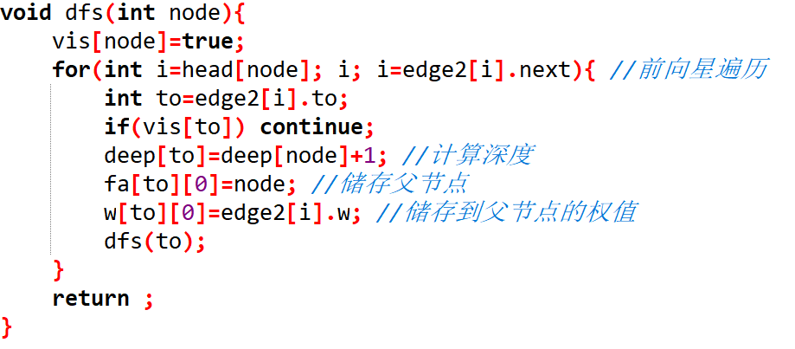
货车运输

Slide 31
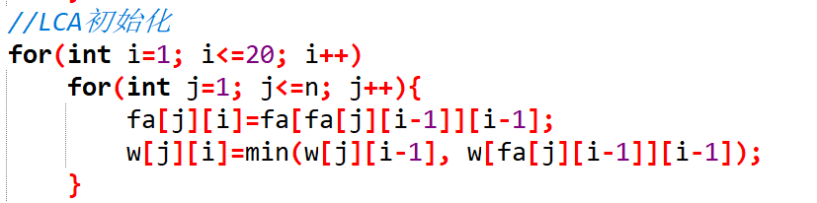
货车运输

Slide 32
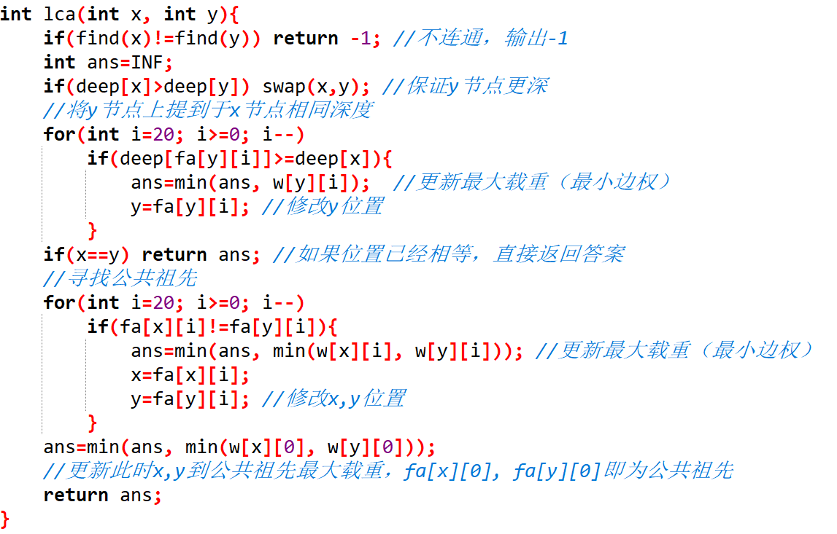
货车运输

Slide 33
RMQ 与“倍增”

Slide 34
什么是RMQ？
Range Minimum/Maximum Query

Slide 35
引例
高度平衡(nkoj P1246)
在每天挤奶的时候，农民约翰的N头牛（1≤n≤50000）总是排成一列。有一天，约翰决定与他的牛们一起玩一个极限飞盘游戏。为了简单起见，他将从奶牛队列里面选一定范围内的奶牛来玩这个游戏。然而所有的牛对这个游戏都很感兴趣。农民约翰列出了Q份名单（1≤Q≤200000）和每个奶牛的高度（1≤高度≤1000000）。对于每一份名单，他想你帮助他确定在每份名单中高度最高的奶牛与高度最低的奶牛的高度差是多少。
Input
第一行为N(1≤N≤50000)和Q(1≤Q≤200000)；从第2行到第N+1行，每行一个数字，表示第i头牛的高度(1≤height≤1000000)；从第N+2行到第N+Q+1行，每行两个整数A和B(1≤A≤B≤N)，表示从第A头牛到第B头牛的范围。
Output
从第一行到第Q行，每行一个整数，表示从第A头牛到第B头牛之间，最高牛与最矮牛的高度差。

Slide 36
引例
Balanced Lineup(POJ 3264)
有N头牛，第i头牛的高度是h[i]；有Q个查询，每次查询给定一个区间[a,b]，求第a到第b头牛中最高的和最矮的高度差(N<=50万,Q<=20万,h[i]<=1百万)。
算法1：
对于每次询问[a,b],直接用For循查找该区间的最大最小值，每次查询的时间复杂度为O(N),对于Q次查找，总时间复杂度为O(Q*N)
算法2：
采用线段树，每次查询的时间复杂度为O(logN),对于Q次查找，总时间复杂度为O(QlogN),另建树的时间复杂度为O(NlogN)
算法3：
Sparse Table算法，每次查询的时间复杂度为O(1),对于Q次查找，总时间复杂度为O(Q),另预处理的时间复杂度为O(NlogN)

Slide 37
Sparse Table Algorithm
预处理：
采用DP的思想，f[i][ j]表示[i , i+2^{j} - 1]区间中的最小值(也就是从第i个数起连续2^{j}个数中的最小值)。
数列3,2,4,5,6,8,1,2,9,7。f[1][0]=3，f[1][1]=2，f[1][2]=2，f[1][3]=1，f[2][0]=2，f[2][1]=2，f[2][2]=2……
f[i][ j]可以由f[i][j-1]和f[i+2^{j-1}][ j-1]导出:
f[i][ j-1]表示区间[i , i+2^{j-1}-1]的最小值
f[i+2^{j-1}][ j-1]表示区间[i+2^{j-1} , i+2^{j-1}+2^{j-1}-1]=[i+2^{j-1}, i+2^{j}-1] 的最小值 ,所以有DP方程：f[i][ j]=min(f[i][ j-1],f[i+2^{j-1}][ j-1])
查询：
上例中要求区间[2,8]的最小值，就要把它分成[2,5]和[5,8]两个区间，因为这两个区间的最小值可以直接由f[2][2]和f[5][2]得到。
扩展到一般情况，就是把区间[a,b]分成两个长度为2^{k}的区间[a,a+2^{k}-1]和区间[b-2^{k}+1,b]（保证有f[i][ j]对应）。
区间[1,8]的最小值=f[1][3] k=3
区间[2,8]的最小值=min(f[2][2],f[5][2]); k=2
k=floor(log(b-a+1)/log(2)) //即2^{k}=b-a+1 ,c++中log()表示自然对数
区间[a,b]的最小值MinA_B=min(f[a][k],f[b-2^{k}+1][k])
2^{k}
a
b
2^{k}

Slide 38
Sparse Table 算法核心代码
f[i][ j]=min(f[i][ j-1],f[i+2^{j-1}][ j-1])
for(j=1;j<=floor(log(n)/log(2));j++)
for(i=1;i<=(n-(1<<j)+1);i++)
{
Fmin[i][ j]= min( Fmin[i][j-1] , Fmin[i+1<<(j-1)][ j-1] );
Fmax[i][ j]= max( Fmax[i][ j-1] , Fmax[i+1<<(j-1)][ j-1] );
}
k=floor(log(b-a+1)/log(2))
MinA_B=min(f[a][k],f[b-2^{k}+1][k])
cin>>a>>b;
k=floor(log(b-a+1)/log(2));
RMinQ[a][b] =min( Fmin[a][k] , Fmin[b-(1<<k) +1][k] );
RMaxQ[a][b] =max( Fmax[a][k] , Fmax[b-(1<<k) +1][k] );

Slide 39
Sparse Table 小结
ST算法是一种离线算法，其实质是动态规划
总时间复杂度为O(nlogn+q)
n为节点个数，q为询问次数

Slide 40
例题2
平衡的阵容(洛谷 2880)
农夫John有N(0 ≤ N ≤ 50000)头牛，每头牛的高度不同。有q(1 ≤ q ≤ 200,000)次询问，对于每一次询问给出一个区间，我们需要找出该区间中最高的牛和最低的牛的高度差。
Input
Line 1: Two space-separated integers, N and Q.
Lines 2..N+1: Line i+1 contains a single integer that is the height of cow i
Lines N+2..N+Q+1: Two integers A and B (1 ≤ A ≤ B ≤ N), representing the range of cows from A to B inclusive.
Output
Lines 1..Q: Each line contains a single integer that is a response to a reply and indicates the difference in height between the tallest and shortest cow in the range.

Slide 41
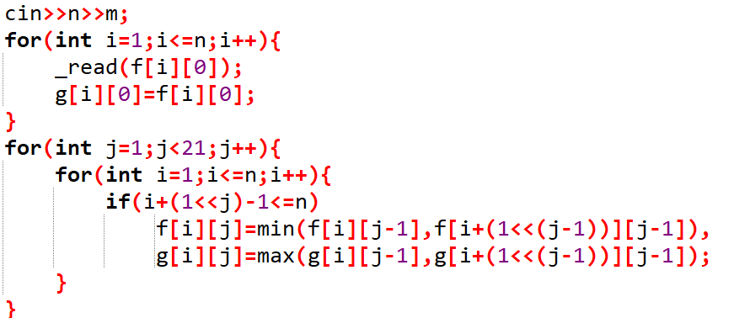
例题2
平衡的阵容(洛谷 2880)
显然，问题就是求询问区间中的最大值和最小值
典型的RMQ问题

Slide 42
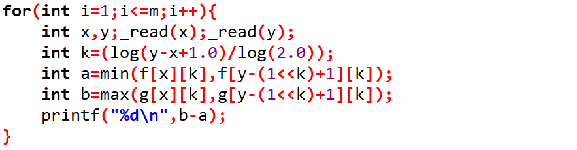
例题2
平衡的阵容(洛谷 2880)
显然，问题就是求询问区间中的最大值和最小值
典型的RMQ问题

Slide 43
NEXT:LCA与RMQ的相互转换
LCA（T,u,v）：在有根树T中，询问一个距离根最远的结点x，使得x同时为结点u、v的祖先
RMQ（A,i,j）：对于线性序列A中，询问区间[i,j]上的最小值

Slide 44
RMQ转化为LCA

Slide 45
RMQ向LCA的转化
对于一个长度为N的序列A，按照如下方法将其递归建立为一棵树：
设序列中最小值为A_{k}，建立优先级为A_{k}的根节点T_{k}；
将A(1…k–1)递归建树作为T_{k}的左子树；
将A(k+1…N)递归建树作为T_{k}的右子树；
这就建立了一棵优先级树

Slide 46
A = (7 5 8 1 10)
我们以A序列为例建立树T

Slide 47
A = (7 5 8 1 10)
将最小元素1作为根节点
左右分别建树
1

Slide 48
A = (7 5 8 1 10)
右子树只有一个结点，即10
1
1
0

Slide 49
A = (7 5 8 1 10)
左子树有三个结点7、5、8
1
1
0

Slide 50
A = (7 5 8 1 10)
左子树有三个结点7、5、8
将最小元素5作为根节点
左右分别建树
1
5
1
0

Slide 51
A = (7 5 8 1 10)
元素5的左右子树都只有一个结点，分别是7、8
1
5
1
0
7
8

Slide 52
A = (7 5 8 1 10)
这样我们便得到了树T
1
5
1
0
7
8

Slide 53
RMQ向LCA的转化
对于RMQ(A，i，j)：
设序列中最小值为A_{k}，若k∈[i, j]，那么答案为k；
若k > j，那么答案为RMQ(A_{1..k-1}，i，j)；
若k < i，那么答案为RMQ(A_{K+1..N}，i，j)；
不难发现RMQ(A，i，j) = LCA(T，i，j)
这就将RMQ问题转化为了LCA问题

Slide 54
LCA转换为RMQ

Slide 55
LCA向RMQ的转化
对有根树T进行DFS，将遍历到的结点按照顺序记下，我们将得到一个长度为2N – 1的序列，称之为T的欧拉序列F
每个结点都在欧拉序列中出现，我们记录结点u在欧拉序列中第一次出现的位置为pos(u)

Slide 56
1
深度0
2
3
4
深度1
5
深度2
6
数组下标
1
2
3
4
5
6
7
8
9
10
11
欧拉序列F：
1
2
5
2
6
2
1
3
1
4
1
深度序列B：0 1 2 1 2 1 0 1 0 1 0
Pos (u)：1 2 8 10 3 5
u
1
2
3
4
5
6

Slide 57
LCA向RMQ的转化
根据DFS的性质，对于两结点u、v，从pos(u)遍历到pos(v)的过程中经过LCA(u, v)有且仅有一次，且深度是深度序列B[pos(u)…pos(v)]中最小的
即LCA(T, u, v) = RMQ(B, pos(u), pos(v))，并且问题规模仍然是O(N)的

Slide 58
LCA向RMQ的转化
根据DFS的性质，对于两结点u、v，从pos(u)遍历到pos(v)的过程中经过LCA(u, v)有且仅有一次，且深度是深度序列B[pos(u)…pos(v)]中最小的
这就将LCA问题可以转化成了RMQ问题
LCA与RMQ问题可以互相转化，并且可以在O(N)的时间内完成！

Slide 59
思考：2044，2045

